Slide 1
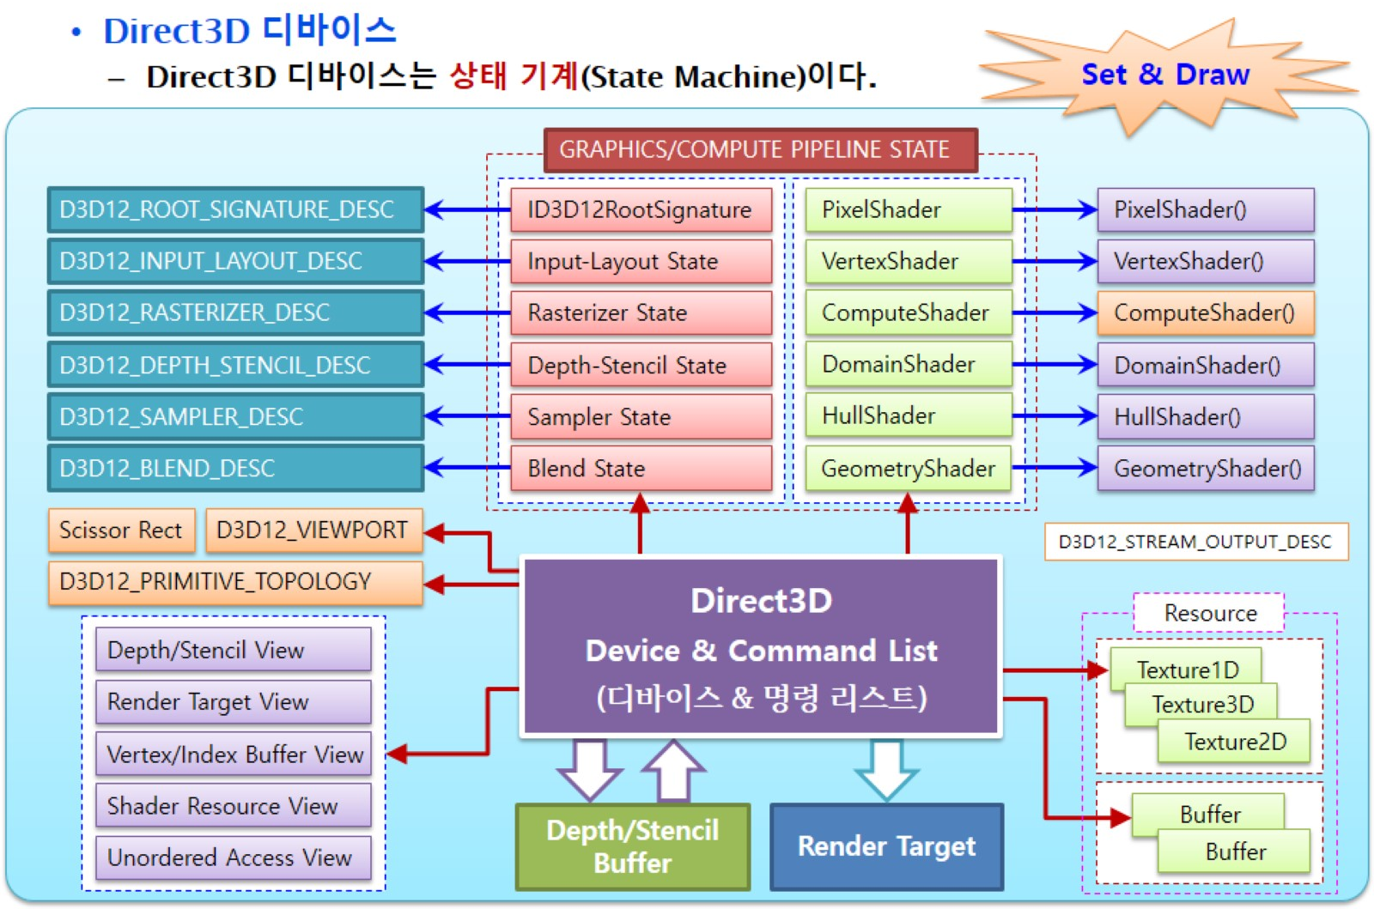
Direct3D 파이프라인
Device의 상태가 달라져야 다양하게 그릴 수 있음 ➔ 상태 머신
Set : Device를 설정 → 최대한 Set을 줄여 Overhead를 줄여야 한다. (동일한 Set을 줄인다 → Batch)
Draw : 그림을 그리는 명령

Slide 2
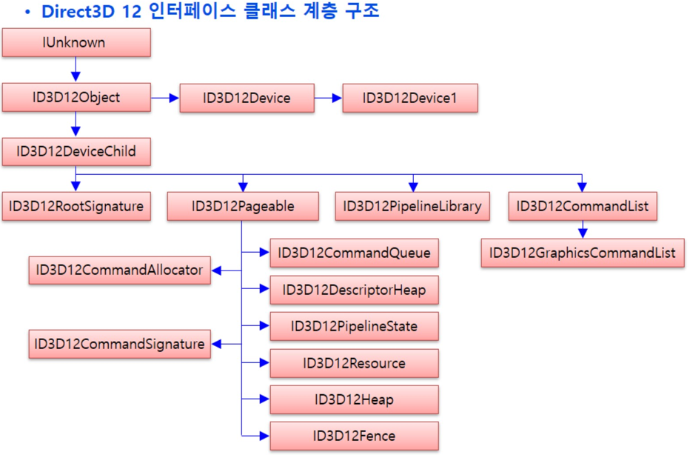
Direct3D 파이프라인
ID3D12ComputeCommandList
ID3D12CopyCommandList
ID3D12Resource : Video Memory를 나타내는 기본적 인터페이스
→ Buffer, Texture, Render Target, Depth-Stencil, ...

Slide 3
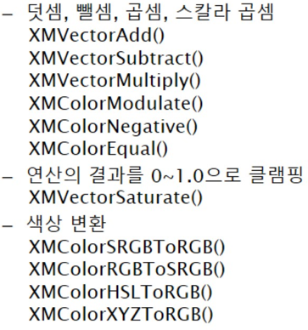
Device
기초 ( Frame Buffer, Color )
[ 프레임 버퍼 ]
- 모니터로 출력할 VM(Video Memory) 영역
[ 색상 (RGBA) ]
- XMCOLOR : 32bit (8bit * 4)
- XMVECTOR : 128bit (32 * 4)

Slide 4
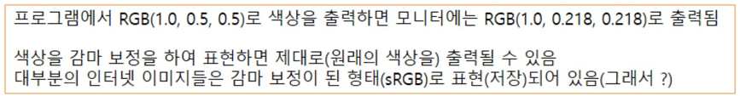
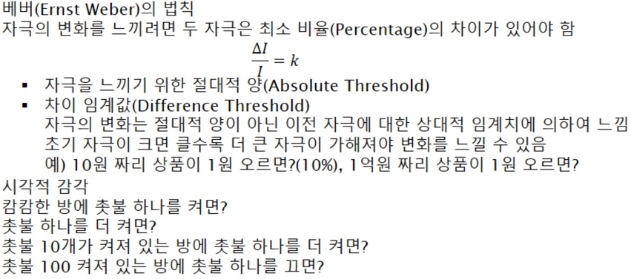
Device
기초 ( Frame Buffer, Color )
[ 모니터의 색상 표현 ]
- 그래픽 카드의 출력 색상(RGB)을 비선형적으로 출력
비선형 : 입력 색상(c)이 x배가 되어도 출력 색상(e)은 x배가 되지 않음

Slide 5
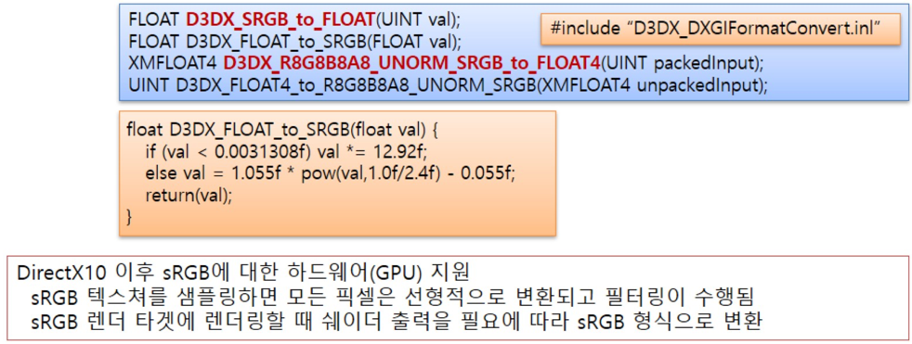
Device
기초 ( Frame Buffer, Color )
[ 모니터의 색상 표현 ]
- 대부분의 texture는 감마 보정이 되었을 수 있다.
texture를 그대로 rendering하는 경우는 문제가 없음
PS에서 texture의 color에 대한 계산을 하는 경우 문제 발생
➔ 색상 계산 이전, 색상이 선형 색상이 되도록 설정
➔ 색 표현의 일관성/호환성 보장

Slide 6
Device
기초 ( Frame Buffer, Buffering )
[ Doble Buffering ]
- 전면/후면 버퍼를 사용
- Direct3D Device Interface에서 다음에 출력할 이미지를 후면 버퍼에 그림
[ Swap Chain ]
- 순차적으로 연결된 Frame Buffer들의 집합
[ Presentation ]
- 후면 버퍼의 내용을 전면 버퍼로 옮기는 것
[ Flipping ]
- 하드웨어적 방법으로 전면 버퍼와 후면 버퍼를 바꿈, 전체화면에서만 가능
[ Blit ]
- 버퍼의 내용을 복사

Slide 7
Device
COM Object

Slide 8
Device
COM Object ( Component Object Model )
- 모든 Direct3D 객체는 COM 객체
- DLL 형태로 제공됨 (동적 링크, import)
- 메소드 함소들만 노출
- Interface pointer를 통해 참조
[ IUnknwon Interface ]
- 모든 COM Interface는 IUunknown Interface에서 파생(Derived)
- IUnknown::AddRef → Interface의 참조 카운터 1증가 ➔ 호출하는 객체가 이 객체를 사용함
- IUnknown::Release → Interface의 참조 카운터 1감소 ➔ 호출하는 객체가 더 이상 사용안함
- IUnknown::QueryInterface → 어떤 Interface를 제공하는가를 질의, COM 객체의 Interface를 가져옴

Slide 9
Device
COM Object ( Component Object Model )
[ 생성과 소멸 ]
- 참조 카운터가 0이 되면 자동으로 메모리 해제
- 객체가 더 이상 필요 없으면 Release() → delete 사용 X
- 객체의 생성은 → new 사용 X
[ 주의 ]
- COM 객체의 Interface pointer를 복사 시 반드시 AddRef() 함수 호출
각 Interface는 고유한 ID인 (IID)를 가짐, REFIID는 이 IID를 가리키는 포인터로 Interface를 식별
➔ Interface와 일치하는 객체를 생성하기 위함
[ GUID (Globally Unuique IDentifier) ]
- 전역으로 고유한 ID, 128비트 구조
- 클래스, COM 객체들을 식별하기 위함
- 모든 COM 객체는 Class의 Instance → Create 될 때 GUID가 할당 → REFIID인 GUID가 필요
[ __uuidof(Universally Unique IDentifer of) ➔ Interface에 해당하는 GUID로 변환 ]
➔ IID_PPV_ARGS 로 대체 가능 (Pass Pointer Value)

Slide 10
Device
COM Object ( Component Object Model )
[ ComPtr ]
- 소멸자에서 Release() → 스마트 포인터
Get() : Interface pointer
GetAddressOf() == & Release() ➔ 다른 thread에서 해당 객체의 참조 계수를 감소 → Release가 안전 or 미리 해제하고자 할 경우

Slide 11
Device
DXGI

Slide 12
Device
DXGI ( DirectX Graphics Infrastructure )
- DirectX 그래픽 런타임에 독립적인 저수준 작업 관리
- 그래픽 드라이버에 상관없이 사용할 수 있도록 공통적인 Framework 제공
→ 새로운 그래픽 lib(DirectX)가 나와도 변하지 않을 수 있도록 구성
Windows 운영체제가 DirectX 그래픽 장치와 상호작용하여 출력을 하기 위해
핵심적으로 필요한 기본적인 내용들을 lib(DLL)로 만들어놓은 계층
- DirectX Graphics와 함께 사용됨
- Graphic Adapter 검색 및 선택 (=그래픽 카드, Hardware Adapter)
- 다중 모니터/그래픽카드 지원
- Present
- Display Mode 설정(해상도, 주사율 등)
- Swap Chain 생성
- Windows 화면과 그래픽 카드간 통신 관리

Slide 13
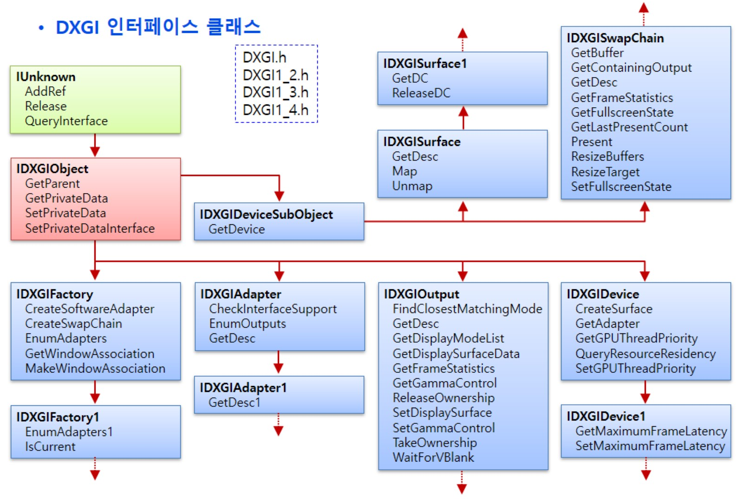
Device
DXGI ( DirectX Graphics Infrastructure )

Slide 14
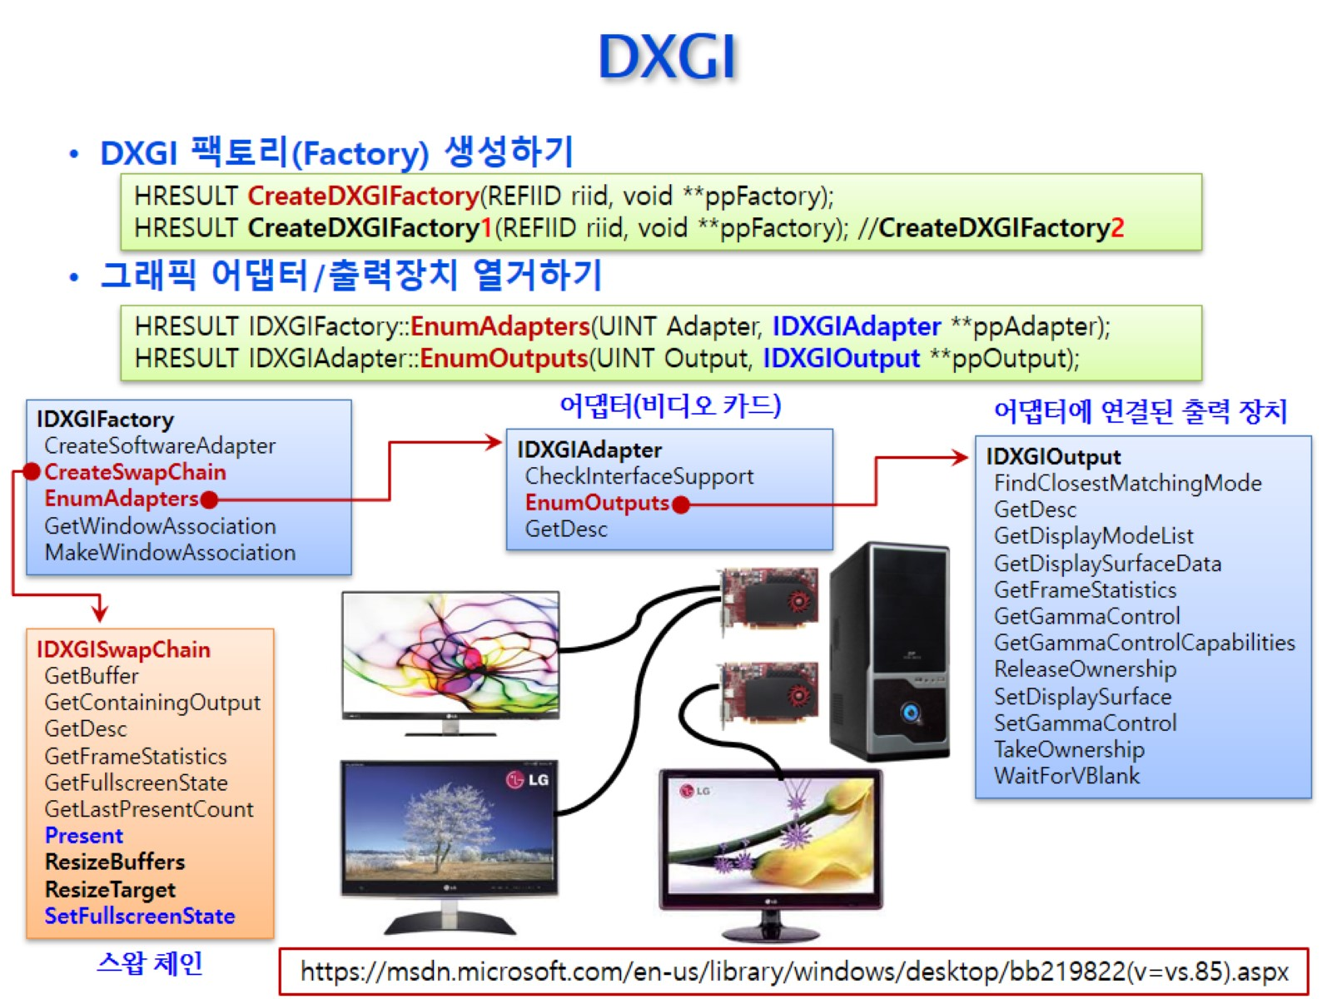
Device
DXGI ( DirectX Graphics Infrastructure )
IDXGIFactory를 만들어야 Swap Chain을 만들 수 있음 → Swap Chain의 후면 버퍼를 D3DDevice에서 사용 EumAdapters → Adapter로 연결된 Graphic Adapter들을 열거할 수 있다.
→ 각 Adapter의 정보를 가져와 그래픽 카드 이름, VRAM용량, 드라이버 버전 등의 정보를 얻는다.
CreateDXGIFactory → DXGI 1.0
(~Windows7)
CreateDXGIFactory1 → DXGI 1.1
(Windows7~)
CreateDXGIFactory2 → DXGI 1.2
(Windows8~)
➔ DXGI 버전에 따라
→ Windows OS 버전에 따라
EnumOutputs
→ Adapter에 연결된 Output들을 열거
윈도우 핸들과 Adapter를 연결
→ Display driver와 통신

Slide 15
Device
DXGI ( DirectX Graphics Infrastructure )
[ Device 생성 ]
CreateDXGIFactory로 Factory 생성
→ Factory의 EnumAdapters로 Adapter 목록 가져오기
→ Adapter의 GetDesc로 Description을 확인해 원하는 Adapter 선택 가능
➔ D3DCreateDevice로 Adapter에 대한 Device 생성
[ MSAA ]
D3D12_FEATURE_DATA_MULTISAMPLE_QUALITY_LEVELS 로 MSAA를 설정 → Device의 CheckFeatureSupport로 MSAA품질 수준을 점검해 지원 가능한 Quality level로 재설정
[ Fence ]
Device의 CreateFence로 생성

Slide 16
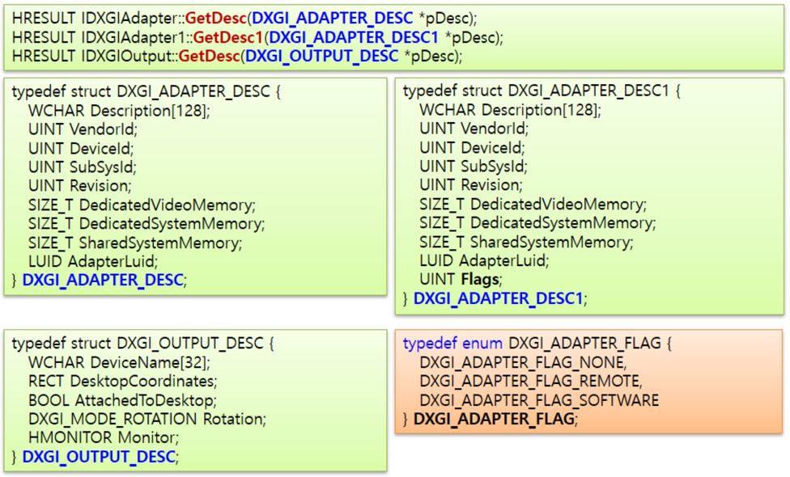
Device
DXGI ( DirectX Graphics Infrastructure )
대부분 Interface Class는 GetDesc()함수 존재 → Device의 정보들을 return

Slide 17
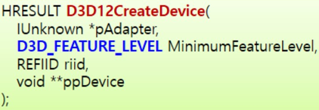
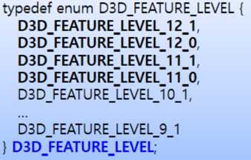
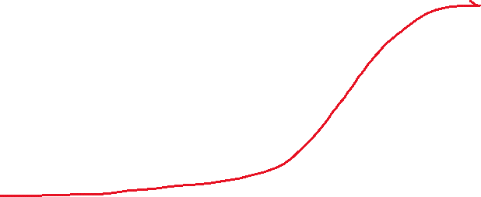
Device
D3DCreateDevice()
[ pAdapter ]
- 사용할 Adapter, nullptr == 0번째(default) Adapter
[ MinimunFeatureLevel ]
- 기능 수준 → GPU의 기능(functionality)의 집합을 정의, 상위 수준은 하위 수준을 완전히 포함
- 다양한 그래픽 카드 → GPU에 따라 일정 수준의 기능을 구현해야 함
[ ppDevice ]
- 생성된 Device를 return → nullptr일 경우 성공/실패 여부만 확인하는 용도
[ WARP ]
- 그래픽 카드가 없어도 그래픽 작업을 수행할 수 있도록 모든 그래픽 카드들을 표준화 해서 만든 Software Rasterizer → Warp Device(Adapter) ➔ CPU를 통해 Software적으로 사용

Slide 18
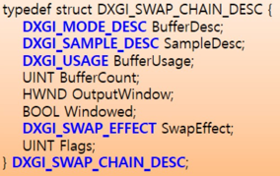
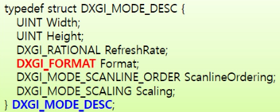
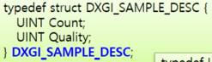
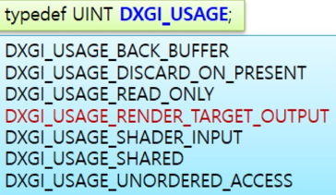
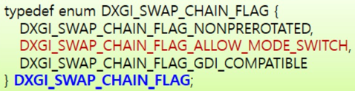
Device
DXGI_SWAP_CHAIN_DESC
[ Enum / UINT 무슨 차이? ]
- Enum은 지정된 타입만 가능
- UINT는 Bitwise 연산 가능
이 Flag를 사용하지 않으면 전체화면모드로만 Swap Chain 생성 가능
Flags
→ Display가 어떤 방향으로 회전되지 않음
→ 화면(Display)의 모드(Mode)를 변경(Switch)하는 것을 허용
→ GDI와 호환
Mode에는 Display의 해상도, 주사율, 색상 깊이 등이 포함됨

Slide 19
Device
DXGI_SAMPLE_DESC
[ Anti-Aliasing ]
계단 현상을 방지하는 software적 방법
[ MSAA ]
D3D에서 지원
각 픽셀에 대해 n개의 샘플링 포인트를 생성 → 평균
Polygon의 가장자리 부분에서 더 많은 샘플링 수행 [ Depth-Test ]
1개 픽셀에 대해 PS를 한 번만 수행
Quality : 0은 사용 X, 최대 32
샘플링 위치에 대해 더 복잡한 샘플링 패턴을 사용
[ SSAA ]
한 픽셀을 더 많은 픽셀로 만들어 그림을 그린다. 4x → 4배
확대된 이미지에서 각 픽셀에 대해 더 많은 샘플링 수행 → 평균을 내서 한 픽셀로 다시 축소
각각 확대된 픽셀에 대해 PS가 호출
➔ PS를 여러 번 수행 → 속도 저하

Slide 20
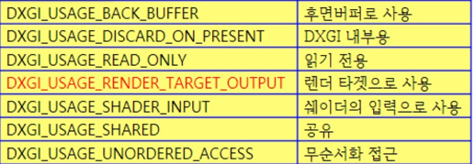
Device
DXGI_USAGE
[ RENDER_TARGET_OUTPUT ]
Resource가 Render target으로 사용 → Redering 결과 저장
[ SHADER_INPUT ]
Resource가 Shader에서 사용 → Shader에서 textur나 buffer를 읽을 때
[ BACK_BUFFER ]
후면 버퍼 사용
[ SHARED ]
Resource가 다른 process와 공유

Slide 21
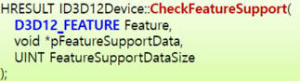
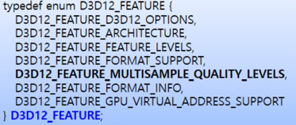
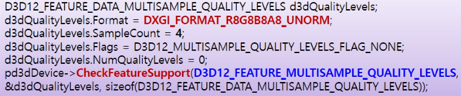
Device
ID3D12Device::CheckFeatureSupport
Device가 해당 FEATURE를 지원하는지 확인
[ D3D12_FEATURE_MULTISAMPLE_QUALITY_LEVELS ]
Multi-Sampling Quality level을 지원하는지 확인

Slide 22
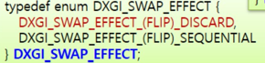
Device
DXGI_SWAP_EFFECT
Swap Chain 옵션
후면 버퍼를 전면 버퍼로 옮기고 후면 버퍼 메모리 내용을 유지할 것인가?
FLIP : 전체화면일 경우, 하드웨어적으로 버퍼를 한 번에 옮김
DISCARD : 후면 버퍼 유지 X → 메모리를 유지하기 위한 read&write작업 X & 새로운 버퍼를 할당해 사용 → 훨씬 빠르게 Present
SEQUENTIAL : 이전 버퍼 재사용 → Swap Chain의 내용을 0번부터 순차적으로 Present 할 경우

Slide 23
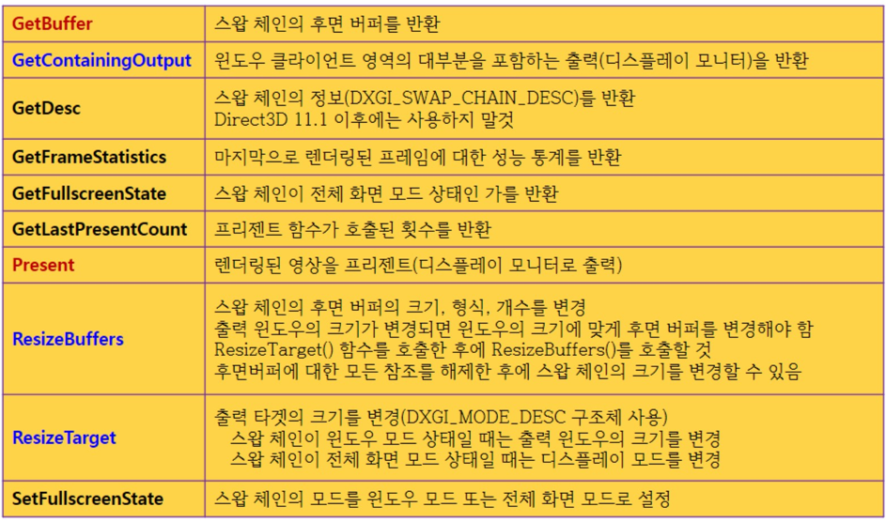
Device
IDXGISwapChain
Device를 통해 Rendering을 할 수 있는 후면 버퍼의 list가 있음
윈도우 크기 변경 → ResizeTarget → ResizeBuffers

Slide 24
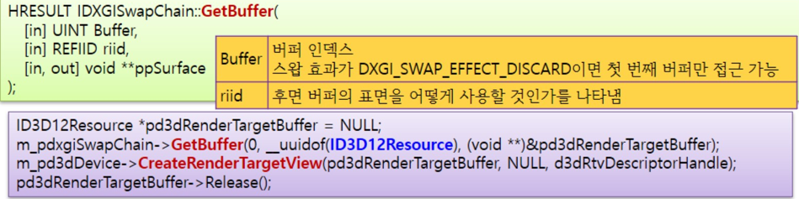
Device
IDXGISwapChain
??
GetBuffer : Render Target Buffer의 n번째 buffer를 return
Create~View : Descriptor를 만들어주는 함수
View : 실제 데이터를 보여주는 객체, RTV는 rendering결과를 보여줌
→ 이런 View를 생성하기 위해 Descriptor를 사용하기도 함
Discriptor: video memory에 있는 resource(배열)의 내용인 memory를 설명하는 구조체
이렇게 만들어 진 View를 Pipeline에 Set을 하면 후면 버퍼에 그림을 그릴 수 있는 상태가 됨

Slide 25
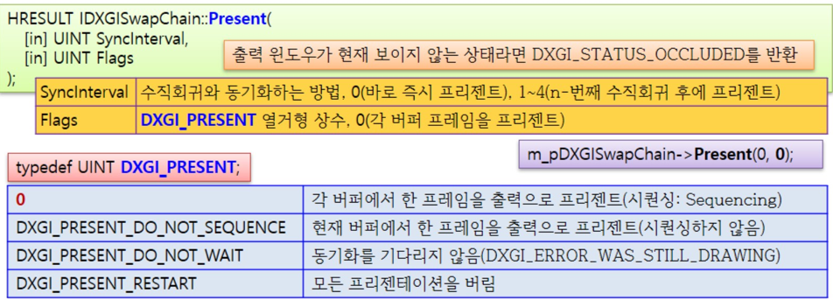
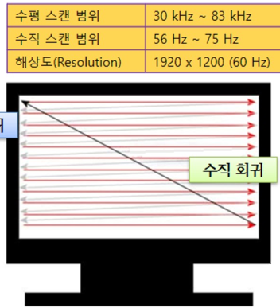
Device
IDXGISwapChain
Vsync (수직동기화)
[ SyncInterval ]
- 수직 회귀가 n번 째 되면 Presnet한다.
0 : 바로 Present 속도는 빠르나 화면 찢어짐(Tearing) 현상 발생 가능
1 : 일반적 사용
2 이상 : 프레임 drop/lag 현상을 줄임, 모션 블러 제거

Slide 26
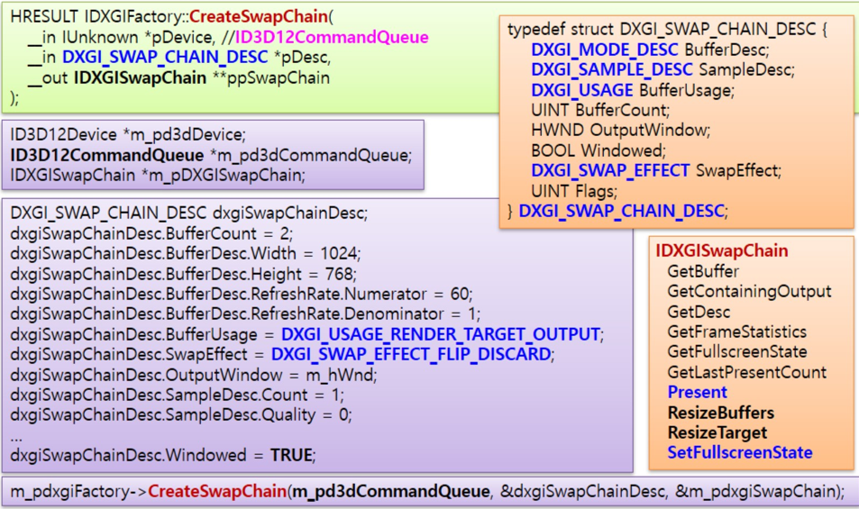
Device
IDXGIFactory:CreateSwapChain ()

Slide 27
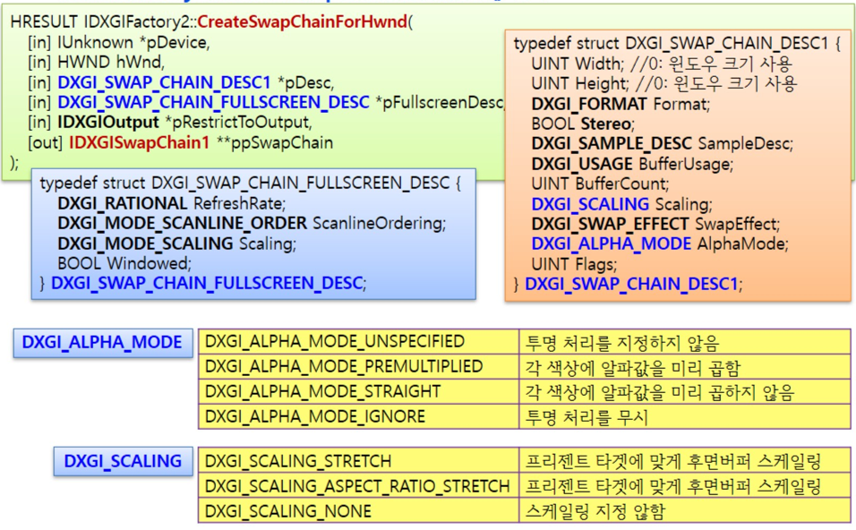
Device
IDXGIFactory:CreateSwapChainForHwnd()
Stereo, ALPHA_MOED 추가됨
[ Stereo ]
- 입체 모니터 사용 여부 → 좌/우 다른 이미지 → VR에 가장 많이 사용
[ ALPHA_MODE ]
- 알파 채널을 사용해 다른 컨텐츠 제공 (Fade In/Out, Alpha Blending 등)

Slide 28
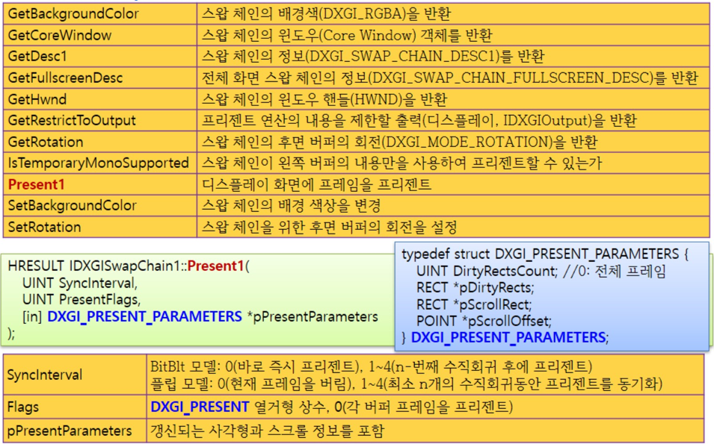
Device
IDXGISwapChain1

Slide 29
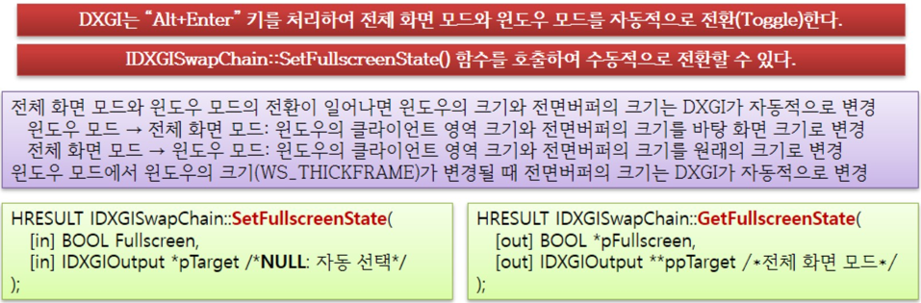
Device
IDXGISwapChain::(Get/Set)FullScreenState
진정한 FullScreen은 픽셀의 크기가 커지는 것 (마우스의 크기가 커진다)

Slide 30
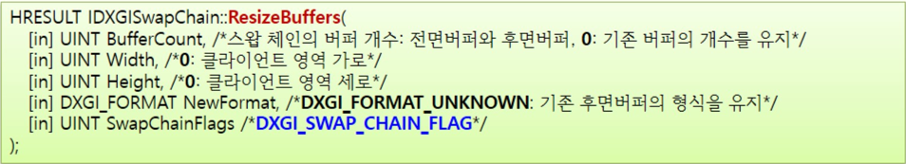
Device
IDXGISwapChain::ResizeBuffers (후면 버퍼)
기존 후면 버퍼를 삭제하고 새로운 후면 버퍼 생성

Slide 31
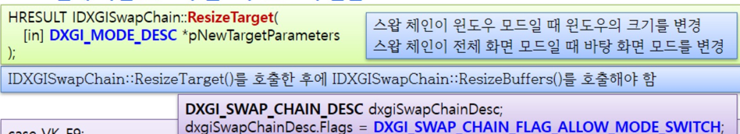
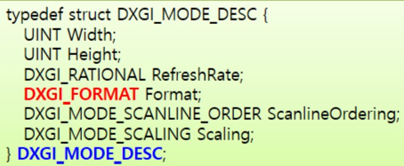
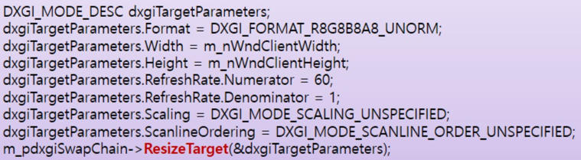
Device
IDXGISwapChain::ResizeTarget (출력 대상)
출력 대상(Target; 후면 버퍼가 표시될 대상)의 크기를 조정
→ 윈도우 크기 변경 시 Target 크기도 변경되야 할 때 사용
RefreshRate 멤버를 0으로 설정하고 ResizeTarget() 다시 호출 → DXGI가 자동으로 계산
→ 계산된 Rate가 일치하지 않으면 (전체화면 모드에서) Flip대신 Blit 수행 [ flicker 방지 ]
Flag가 설정되어 있어야 함

Slide 32
Device
Swap Chain 생성
Swap Chain 생성 시 출력 타겟이 명시적으로 선택되지 않음 → 전체 화면 모드로 생성하지 않도록 권장
→ 출력창의 크기가 Swap Chain의 크기와 일치하지 않으면 Presentation 성능에 문제가 발생하기 떄문
1. 이미지 왜곡 : DXGI는 이미지 스케일링/리샘플링 → 성능저하
2. DXGI가 내부적으로 두 개의 백버퍼 생성 → 메모리 사용 증가, 각 백버퍼에 대한 별도의 Present → CPU/GPU간 대기시간 증가
[1] Swap Chain을 윈도우 모드로 생성 → SetFullScreenState()로 전체화면 모드로 전환
[2] Swap Chain에 대한 포인터 저장 → WM_SIZE를 처리할 때 변경된 윈도우 Client 크기를 가져와
Swap Chain의 전면/후면 버퍼의 크기를 변경 → ResizeBuffers()

Slide 33
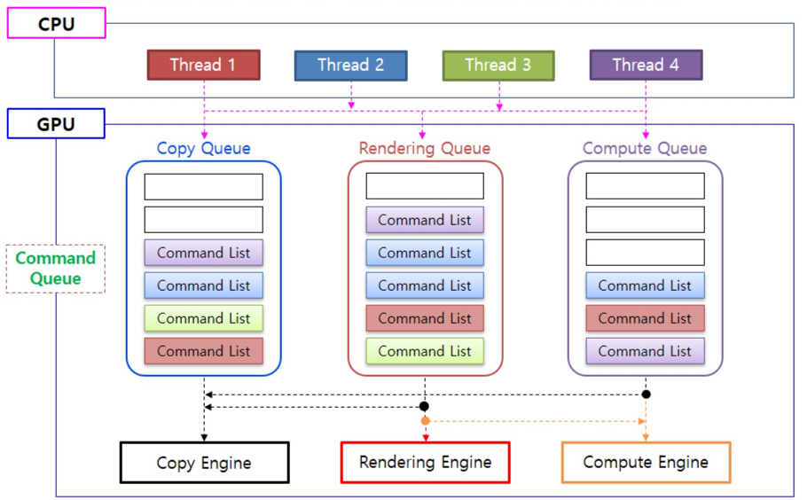
Device
Command [List/Queue]
Command : GPU에게 주는 명령 (Set, Draw 등)
[ Command Queue Engines (Command 처리) ]
- GPU에서 무슨 일을 하는가? (GPU에서 명령어를 실행하는 하드웨어 Unit)
Copy : 데이터를 복사, CPU/GPU간 데이터 전송 → VM 내용을 다른 Resource에 복사 → Multi-threading
Rendering : 그래픽 렌더링 작업 → Copy/Rendering 명령
Compute : 복잡한 계산 수행 (Compute Pipeline, Compute Shader)

Slide 34
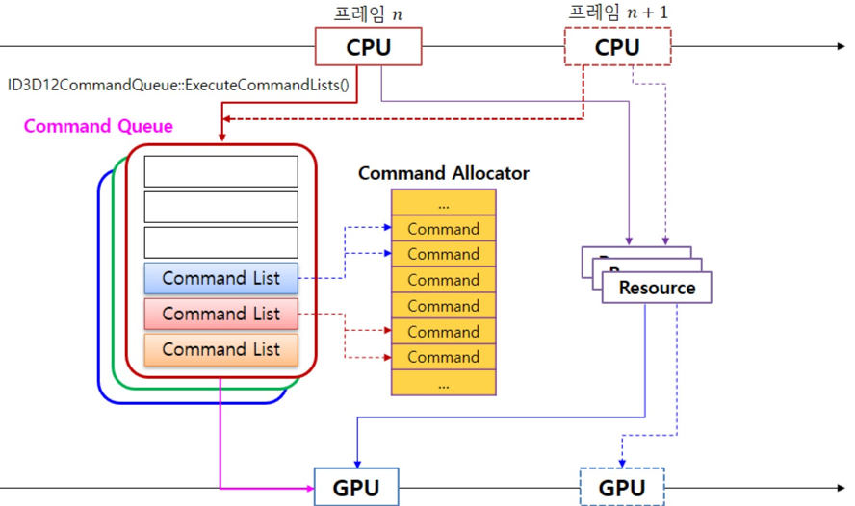
Device
Command [List/Queue]
Write
CPU/GPU 프레임 단위 동기화 필요
Read
CPU는 GPU가 n번째 Frame에 내린 모든 Command들이 수행되었다는 것을 알기 전까지 Write하면 안됨
→ Command Queue가 비어있는지 확인해야함
→ 성능 저하 문제
→ Resource를 여러개? ➔ 굉장히 복잡, Multi-thread 등

Slide 35
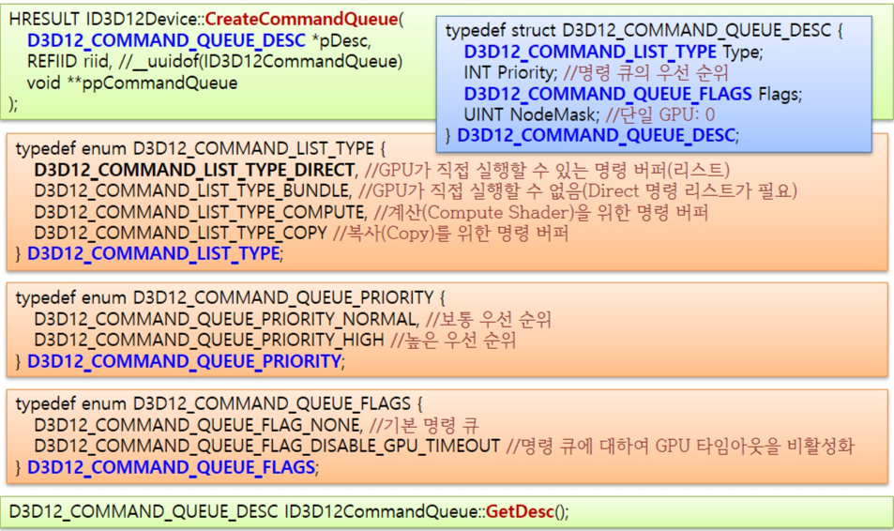
Device
Command Queue
Queue에 들어가는 Command List Type은 같아야 함
Direct : Rendering Engine에서 처리
TIMEOUT : GPU의 특정 작업의 시간이 오래 걸리면 에러 발생

Slide 36
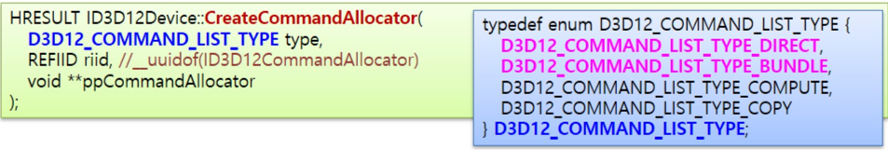
Device
Command Allocator
GPU 명령(Command)을 저장하기 위한 메모리 할당
같은 Allocator에서 두 개 이상의 Command List가 Open된 상태일 수 없음
→ 1 CommandAllocator : 1 ComamndList

Slide 37
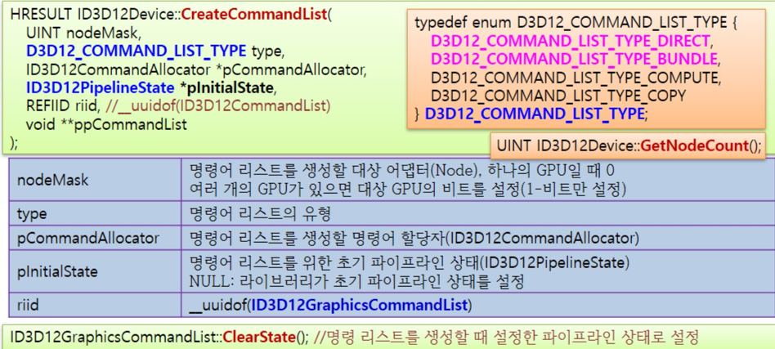
Device
Command List
1 Thread : 1 CommandList
→ Command가 없는
렌더링 명령들을 저장
nodeMask : [ 0 = 단일GPU ]
pInitialState : nullptr을 넣으면 D3D의 Default 상태 → Reset()시 이 상태로 초기화
BUNDLE : GPU가 직접 실행 불가(Direct Command List가 필요)

Slide 38
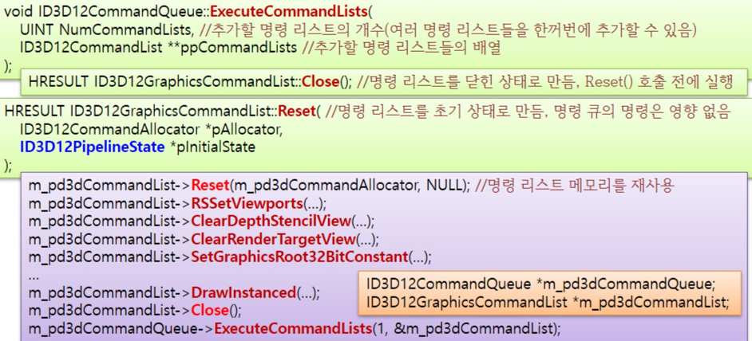
Device
Excute Command List
Reset()으로 Open후 CommandAllocator에 Command를 추가 → Close() 후 CommandQueue에 넣음
함수 호출이 상당히 무겁기 때문에 보통 하나의 CommandList를 사용

Slide 39
Device
Bundle Command List
Direct는 Reset 시 기존 내용이 지워진다.
그러나, Bundle은 이를 유지

Slide 40
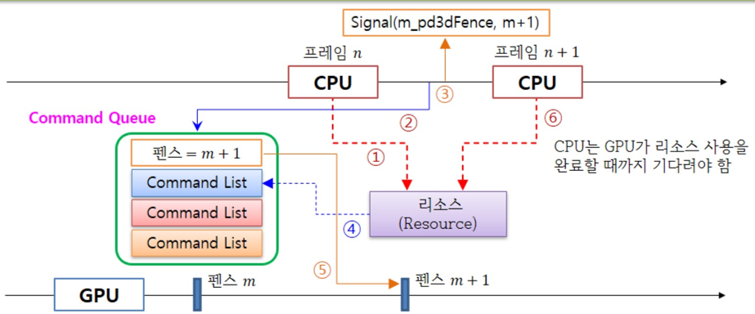
Device
CPU/GPU Synchronization (Fence)
[ Multi-Thread ]
1. CPU1에서 n번째 프레임 준비
2. CPU1에서 GPU에게 n번째 프레임을 그리도록 명령
3. CPU2에서 n+1번째 프레임 준비, GPU에서 n번째 프레임 rendering
4. GPU에서 작업 완료 까지 CPU1는 대기 후 완료 시 1번으로 반복

Slide 41
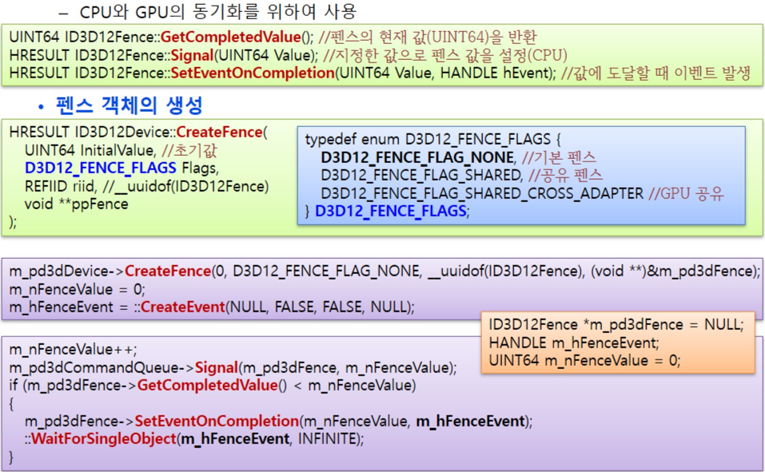

Device
CPU/GPU Synchronization (Fence)
→ GPU간 공유(multi-thread)
→ Adapter간 공유
Fence의 값을 바꾸라는 명령을
Command Queue에 추가
→ Queue가 비워지면 1 증가
➔ Fence값이 Signal값이 되면 Event를 발생 → CPU 부하 감소
Event : 동기화 Object, True/False
➔ 지속적으로 검사해 변경되었는지 확인하여 수정 시 통지 : 폴링
[ CreateEvent로 생성 ]

Slide 42
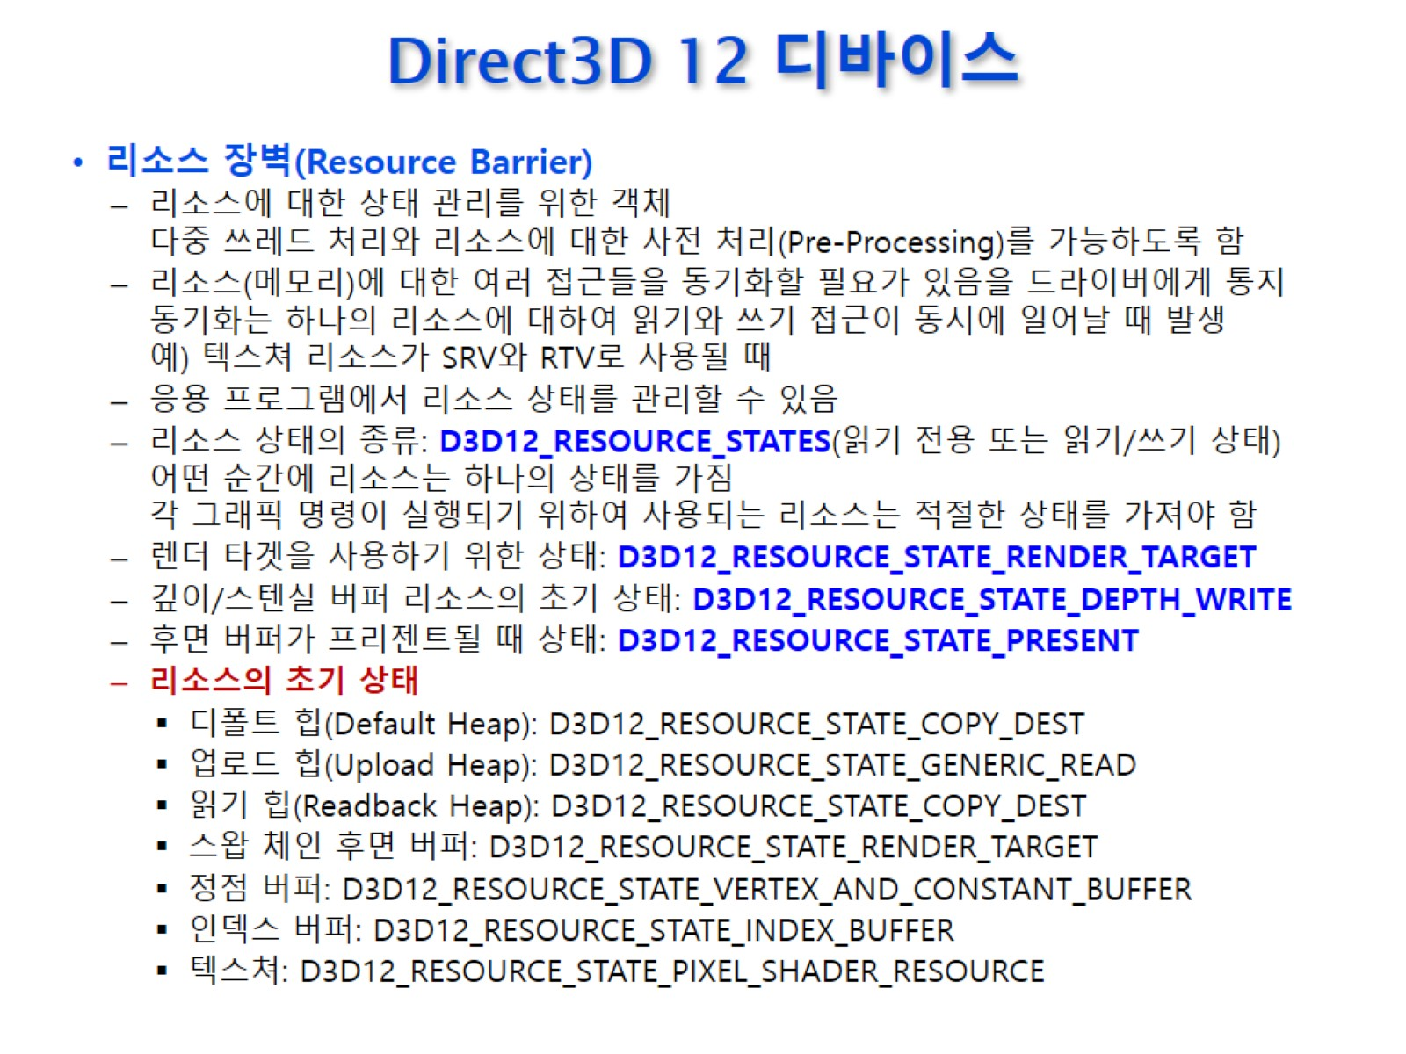
Device
CPU/GPU Synchronization (Barrier)
- GPU가 Resource에 접근하는 타이밍에서 오류를 발생시키지 않도록 제어하기 위함
- 원하는 상태가 되기 전까지 이 리소스를 실행할 수 없도록 한다.

Slide 43
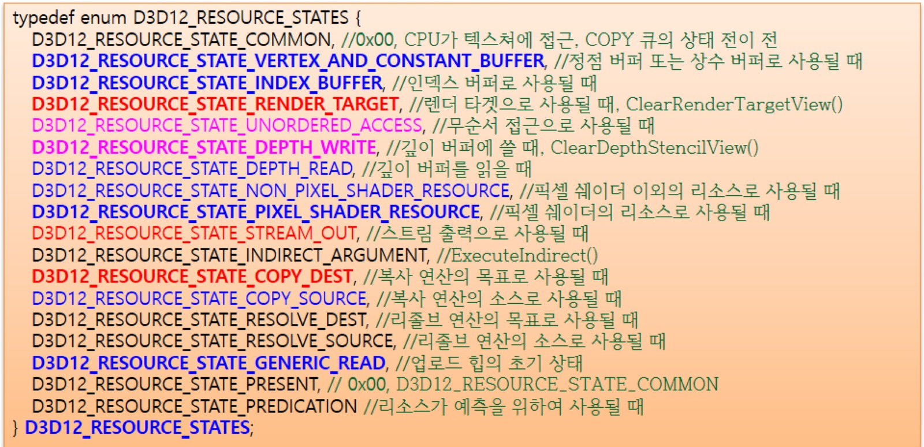
Device
CPU/GPU Synchronization (Barrier)
- 모든 리소스들은 무조건 하나의 상태를 가진다.
- 그래픽 명령이 그 리소스를 사용해 실행하기 위해서 리소스가 명령에 필요한 상태로 설정되어 있어야 한다.
GPU가 xxx하기 위한 용도
파랑 : Read
빨강 : Write
분홍 : Read&Write

Slide 44
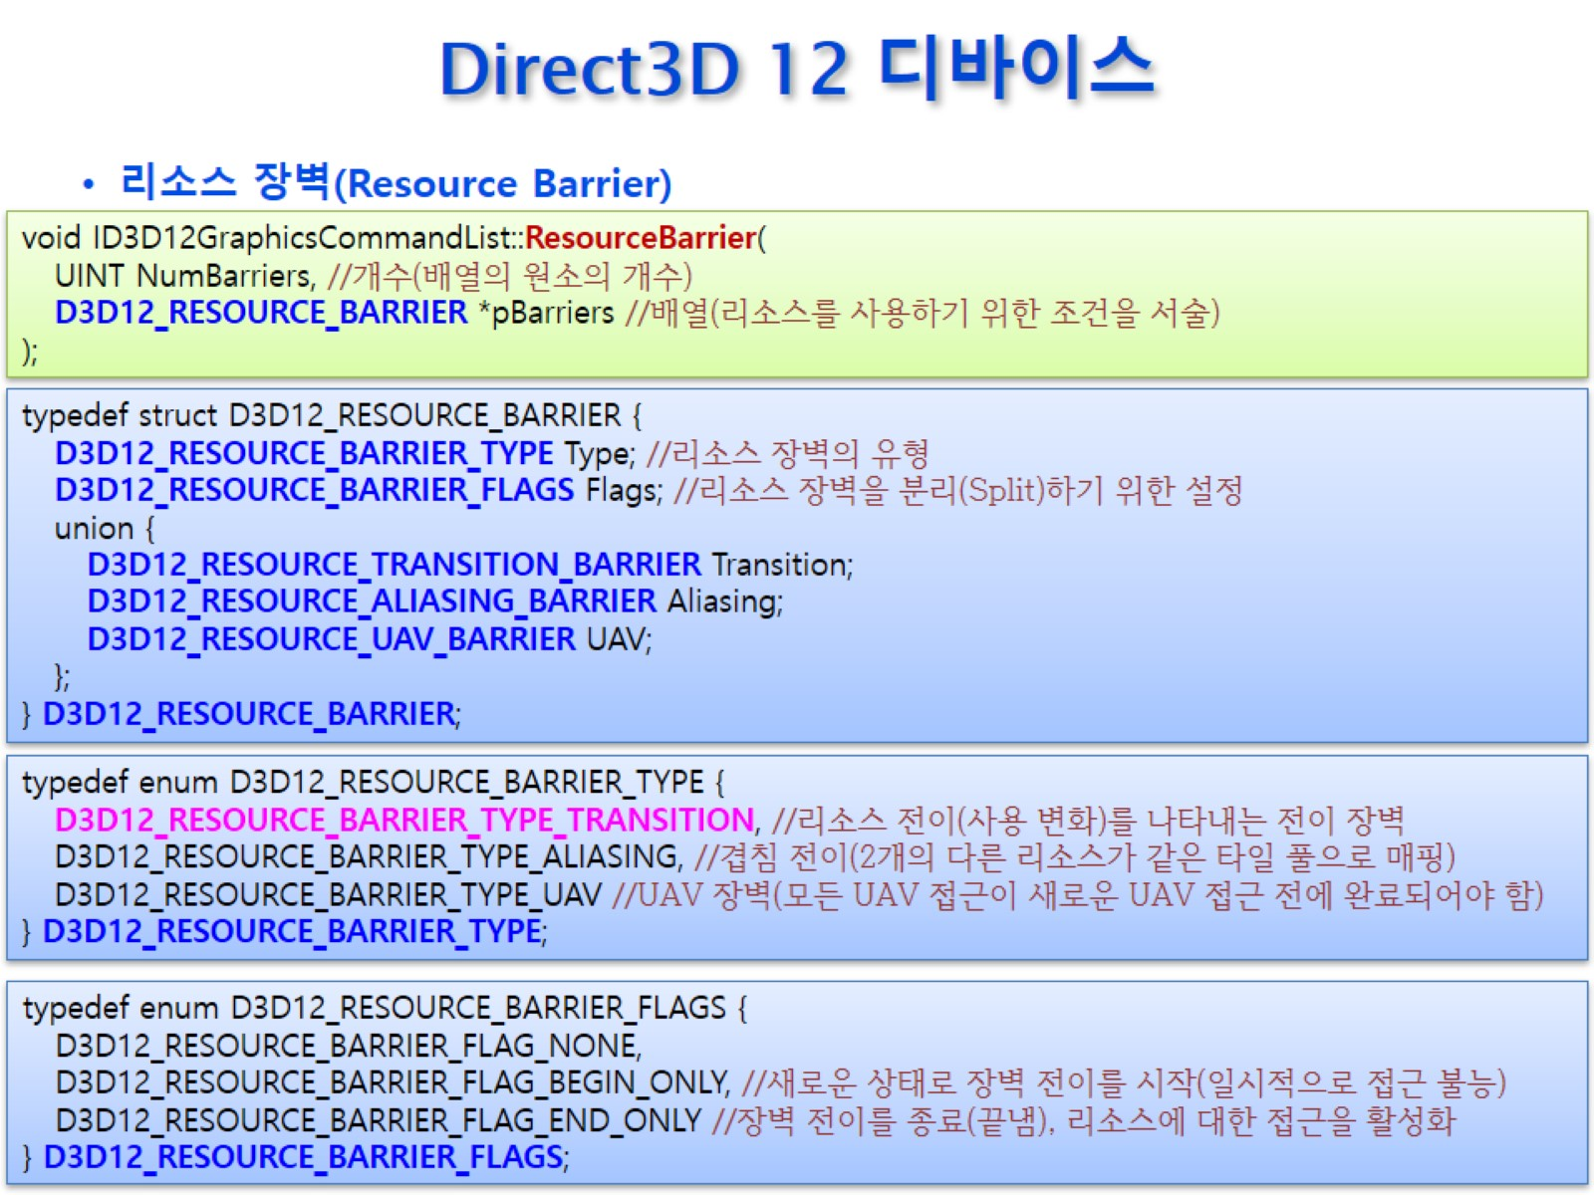
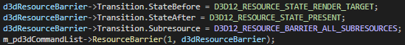
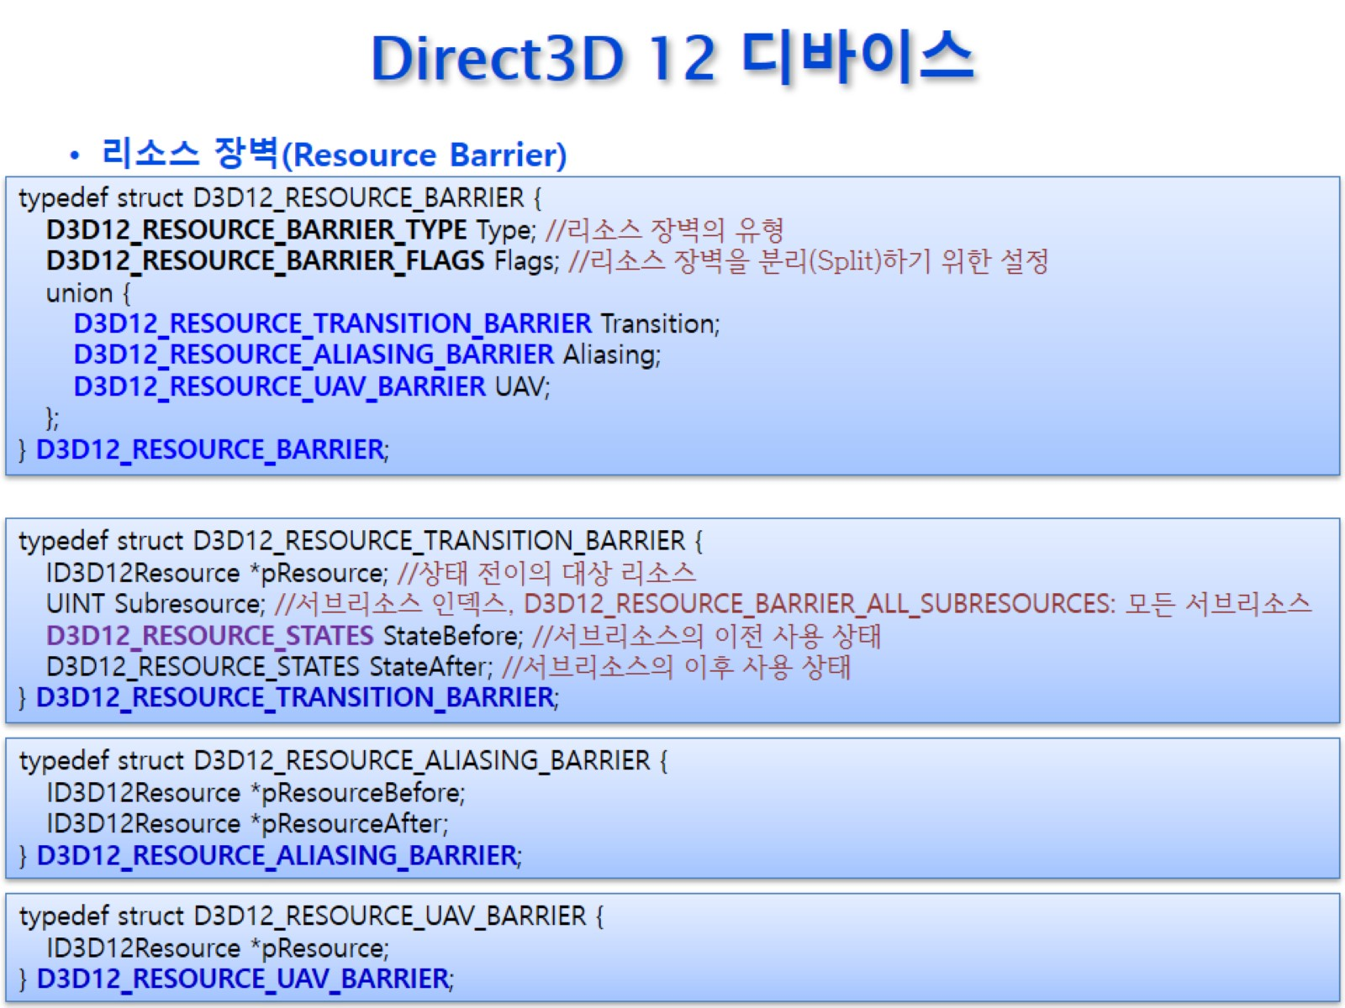
Device
CPU/GPU Synchronization (Barrier)
이전/이후 상태 전이(변경)가 가능한지 확인하고 바꾼다.
Subresource : 텍스쳐에 대해 사용
D3D12_RESOURCE_BARRIER_ALL_SUBRESOURCES
: 리소스에 있는 모든 SubResource의 상태를 변경
- 이 함수 실행 즉시 pBarriers의 내용이 명령에 load된다.
따라서, 동일한 변수로 해당 함수를 여러번 호출해도 문제 X
ex)
그러나, CopyResource같이 메모리를 필요로 하는 경우
GPU에서 명령 실행 전까지 해당 메모리를 해제하면 안된다.

Slide 45
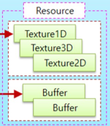
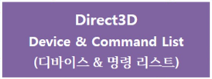
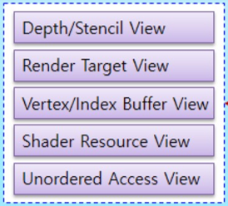



Device
(Shader) Resource
그래픽스 파이프라인 10개 단계에서 5개의 쉐이더 단계 (VS, HS, DS, GS, PS)
VM(=Resource)에 있는 그림을 그리기 위해 필요한 모든 데이터 → Shader Program이 읽어갈 데이터들을 만드는 의미
Descriptor를 통해 파이프라인에 연결되어야 함
[ Texture / Buffer ]
[ Pipeline ]
- Graphics, Compute Pipeline
[ Resource View ]
Shader Pipeline에 연결(Binding)되어야 함
→ Descriptor(View)를 통해 연결
→ Descriptor : 한 Resource에 대한 정보를 포함
- CBV, UAV, SRV, RTV, DSV, VBV, IBV, SOV, Sampler
Device의 Create...View()
CommandList의 SetGraphicsRoot...View()

Slide 46
Device
(Shader) Resource
메모리 자원 할당 방법
[ Committed ]
- VM만 할당 → CPU와 GPU가 공유, 필요할 때 물리 메모리 할당(Paging)
- 자원 크기가 작고 CPU와 공유할 때
[ Placed ]
- 물리적 메모리를 직접 할당 → GPU가 직접 접근하여 사용 가능 (CPU도 접근 가능)
- 자원 크기가 크고 GPU가 직접 접근할 때
[ Reserved ]
- 물리적 메모리를 예약 → Placed Resource로 변경 가능
- 자원 크기가 크지만 미리 할당받지 않고 나중에 Placed로 변경할 때

Slide 47

Device
ID3D12Device::CreateCommittedResource

Slide 48




Device
ID3D12Device::CreateCommittedResource
D3D12_HEAP_PROPERTIES
PAGE : 가상 메모리 관리, UNKNOWN → Default
MEMORY POOL : GPU 메모리관리
POOL_UNKNOWN → 자동, L0 : 작은 리소스, L1 : 대형 리소스

Slide 49

Device
ID3D12Device::CreateCommittedResource
Heap의 속성
Adapter사이 공유되는 정보가 없으면 주로 D3D12_HEAP_FLAG_NONE

Slide 50

Device
ID3D12DescriptorHeap
얼마나 VM을 할당 받을지 등의 Resource를 나타내기 위함
Alignment : Resource의 Memory 정렬 방법 (배수) → 0 : Default, VM에 대해 잘 알면 4KB, 64KB 사용 가능
DepthOrArraySize : Resource의 깊이 or 배열 크기
DIMENSION : Resource의 차원 → BUFFER는 Mipmap 적용 X (일반적 배열에는 MSAA 불가능)
지금 당장 RTV는 Swap Chain 사용
DEPTH_STEnCIL → OM에 DSV로 연결해 쓰기 위함
DENY_SHADER : SHADER에서 접근 불가
Notes:
UNORDERED_ACCESS : GPU에 Write (2학기)
2학기에서는
Render Target을 여러 개 사용할 수 있음
OM은 최대 8개 연결할 수 있음
➔ ALLOW_RENDER_TARGET으로 해야 OM에 연결 가능

Slide 51


Device
ID3D12Device::CreateCommittedResource
Read/Write 등의 성질 관리
[ GENERIC_READ를 가급적 피해라 ]
Resource를 읽기 위해 CPU/GPU에게 모두 권한 부여
→ 충돌 발생 가능 → 성능 저하
CBV, SRV : Read only
UAV : GPU가 변경 가능
DSV : CPU가 변경 가능 (Depth Buffer 갱신)
Heap을 Copy하려면 COPY_SOURCE 상태여야 함
UPLOAD Hepa을 COPY_SOURCE
DEFAULT Heap을 COPY_DEST

Slide 52


Device
ID3D12Device::CreateCommittedResource
D3D12_HEAP_PROPERTIES → D3D12_HEAP_TYPE
[ Default ]
- GPU만 R/W, 대부분의 Resource
- CPU의 R/W가 없음 → 빠른 속도 (확인작업 안함)
[ Upload ]
- CPU에서 Write only, Write 후 CopyResource()로 Default 힙에 복사해 Default Type으로 만듦 ➔ Upload 힙 Release()
- CommandList는 나중에 실행하므로 Resource를 Release()하면 안됨 ➔ Fence로 동기화 후 Release()
[ READ_BACK ]
→ CPU에서 Read only, 거의 화면 캡쳐 용도
➔ World/Camera transform : UPLOAD (주기적 갱신)
➔ Projection/Screen transform : DEFAULT
PAGE -> 가상 메모리 관리, UNKNOWN => Default
POOL_UNKNOWN => 자동으로 설정
ID3D12GraphicsCommandList::
Notes:
UPLOAD → CPU write only
READ_BACK → CPU read only
Device => Create 함수
대부분은 DEFAULT 힙으로 만들고
UPLOAD 힙을 만들어 CPU에서 write 후 copy resource(리소스끼리 복사, GraphicsCommandList 함수)로 DEFAULT 힙에 넣는다. 그 후 UPLOAD 힙을 Release()
그러나, CommandList는 나중에 실행하므로 UPLOAD 힙의 Resource를 Release()하면 안됨
Fence로 CPU와 GPU를 동기화 후 Release() 해야함
CPU가 접근을 해야만 초기화 할 수 있기 때문에 UPLOAD로 CPU에서 쓰고 이를 DEFAULT로 복사해 DEFAULT TYPE으로 만든다.
UPLOAD나 READBACK은 DEFAULT에 비해 성능 차이가 날 수 밖에 없음(확인하는 작업이 필요하기 떄문)
READBACK은 거의 화면 캡쳐 용도
World/Camera transform : UPLOAD (주기적 갱신)
Projection/Screen transform : DEFAULT
PAGE -> 가상 메모리 관리, UNKNOWN => Default
POOL_UNKNOWN => 자동으로 설정

Slide 53

Device
ID3D12DescriptorHeap
View를 만드려면 Descriptor Heap 필요
[ Descriptor ]
1. Create Resource
2. Create Descriptor Heap
3. Create View

Slide 54






Device
ID3D12DescriptorHeap
D3D12_DESCRIPTOR_HEAP_TYPE
나머지 View(VBV, IBV, SOV)는 Descriptor Heap 생성 없이 만들 수 있음
Descriptor Heap은 Type마다 크기가 다를 수 있음
Descriptor의 해당 Type이 차지하는 메모리 크기 반환

Slide 55

Device
ID3D12DescriptorHeap
CPU/GPU의 Handle이 있어야 Descriptor Heap에 접근 가능
Handle == Descriptor Heap의 포인터 라고 생각하면 된다.

